Slide 1
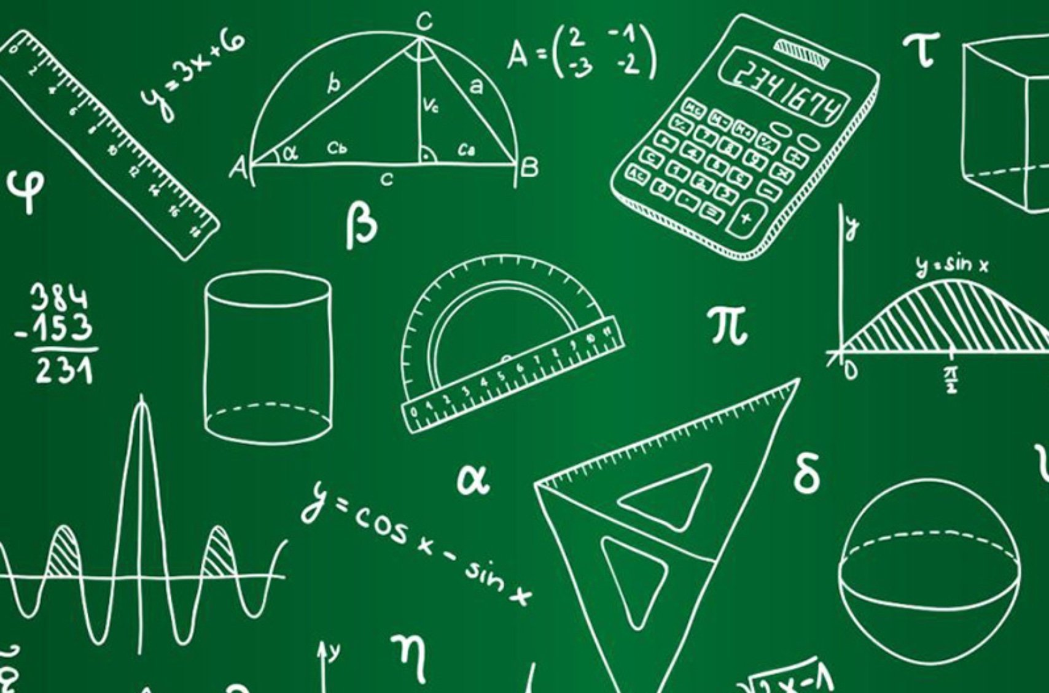
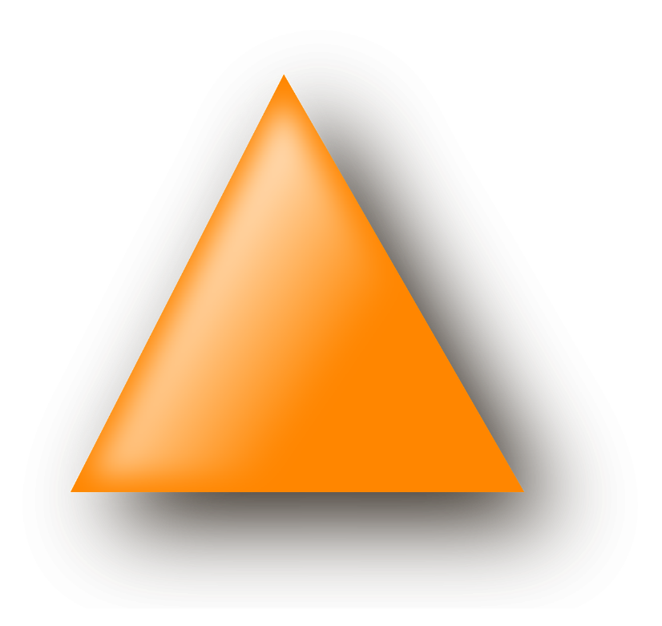
Специфика треугольника. Решение планиметрических задач
10-11 классы

Slide 2
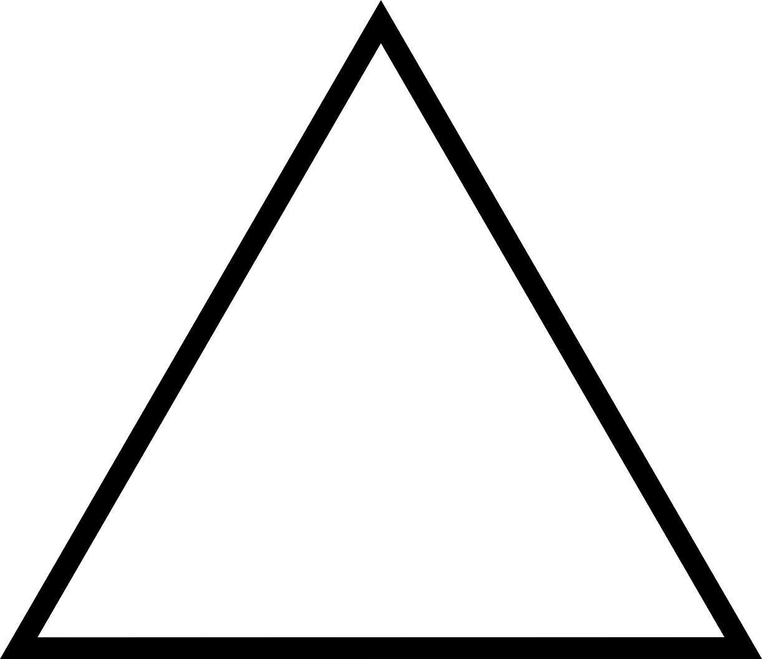
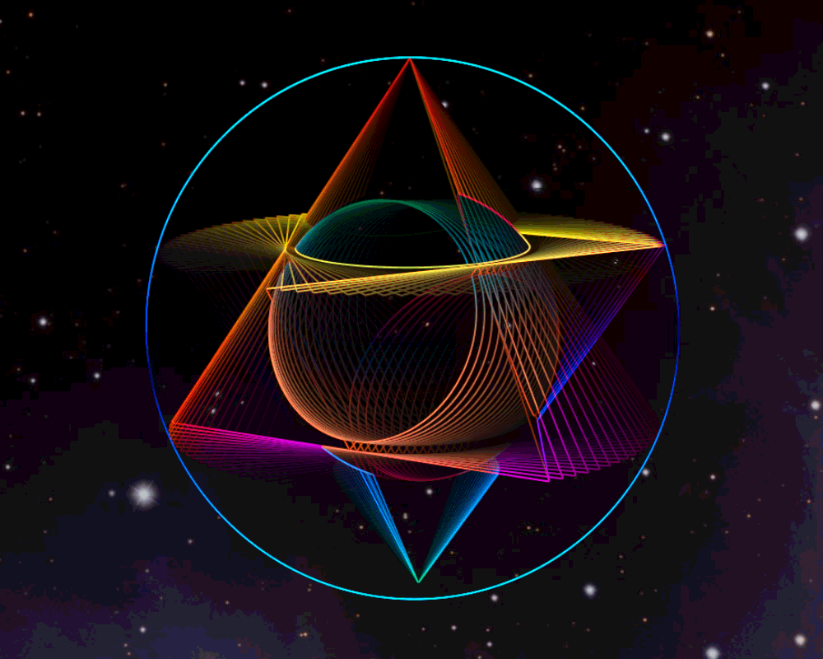
Цель занятия
Систематизировать свойства геометрических фигур;
Рассмотреть спецификацию треугольника при решении задач;
Метод площадей и теорема Менелая;
Метод дополнительных построений;
Разобрать решения заданий №16 формата ЕГЭ.

Slide 9
Метод площадей и теорема Менелая

Slide 10
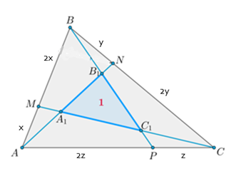
Задача 1.
Решение.

Slide 12
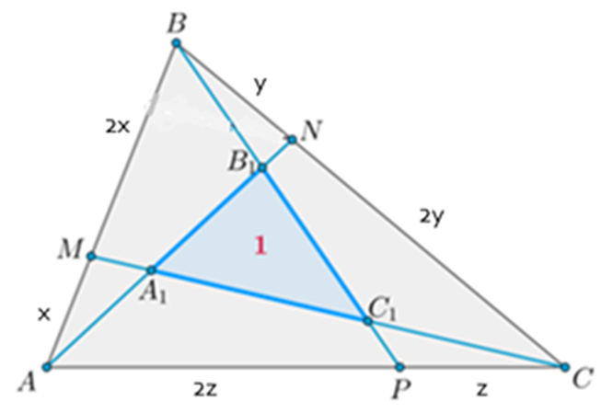

Slide 13
Метод дополнительных построений

Slide 14
Необходимо отметить, что в курсе элементарной математики существуют специфические приемы решения планиметрических задач. Это, прежде всего, относится к дополнительным построениям, как к одному из геометрических методов. Выделяются три разновидности дополнительных построений:
1) Продолжение отрезка (отрезков) на определенное расстояние или до пересечения с заданной прямой. Так, если в условии задачи есть медиана треугольника, то можно продолжить эту медиану на такое же расстояние (метод удвоения медианы).
2) Проведение прямой через две заданные точки. Данный прием используется в задачах, где фигурирует середина одной или нескольких сторон четырехугольника. Тогда стоит добавить середины каких-то других сторон или диагоналей и рассмотреть средние линии соответствующих треугольников.
3) Проведение через заданную точку прямой, параллельной данной прямой, или перпендикулярной данной прямой. В трапеции бывает полезно провести через одну вершину прямую, параллельную противоположной боковой стороне, либо прямую, параллельную диагонали, если речь идет о диагоналях в трапеции.
Рассмотрим на примерах применение этого метода.

Slide 15
Задача 2.
Решение:

Slide 16
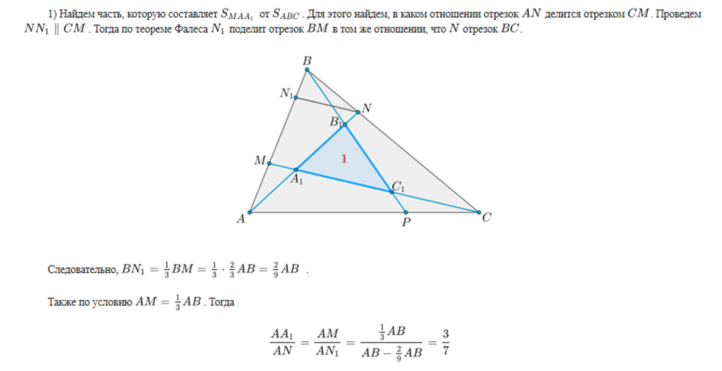
Метод дополнительного построения для определения положения точки $А_{1} на отезке AN$

Slide 17
Задача 3.
На сторонах АС и ВС треугольника АВС отмечены точки М и N соответственно так, что АМ:МС=4:5,
BN:ВС=0,25. Отрезки ВМ и АN пересекаются в точке Р. Найдите АР, если PN=10.
Решение.

Slide 19
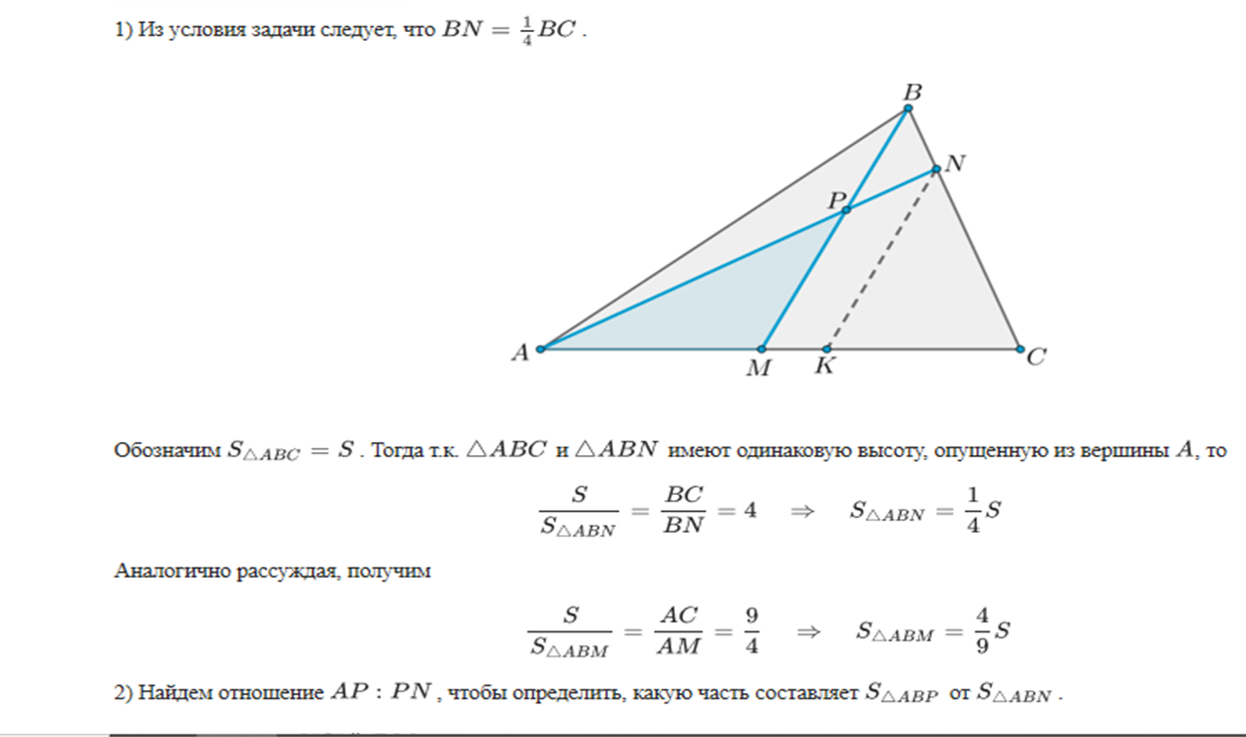
Задача 4.
На сторонах АС и ВС треугольника АВС отмечены точки М и N соответственно так, что АМ:МС=4:5,
BN:ВС=0,25. Отрезки ВМ и АN пересекаются в точке Р. Найдите площадь треугольника АРМ, если площадь треугольника АВС равна 63.
Решение.

Slide 20
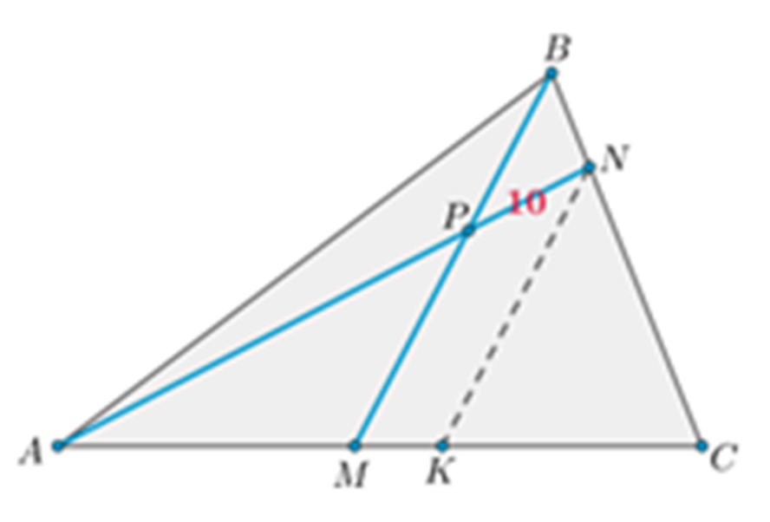

Slide 21
Задача 5.
Биссектриса равнобедренного треугольника, проведенная из вершины, вдвое меньше другой биссектрисы. Найдите углы треугольника
Решение.

Slide 22
Задача 6.
Решение.

Slide 23
Задача 7.

Slide 24
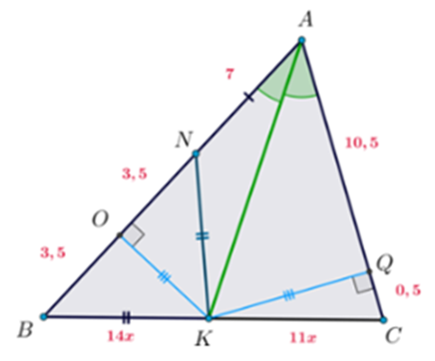
Задача 8.
Решение:
Так как АК-биссектриса угла А, то точка К равноудалена от сторон угла А.
Треугольники АКО и АКQ равны по катету и гипотенузе, следовательно
АО=АQ.

Slide 26
Задача 9.
На стороне ВС равностороннего треугольника АВС взята точка М, а на продолжении стороны АС за точку С – точка N, причем
АМ=АN. Докажите, что ВМ=СN.
Решение.

Slide 27
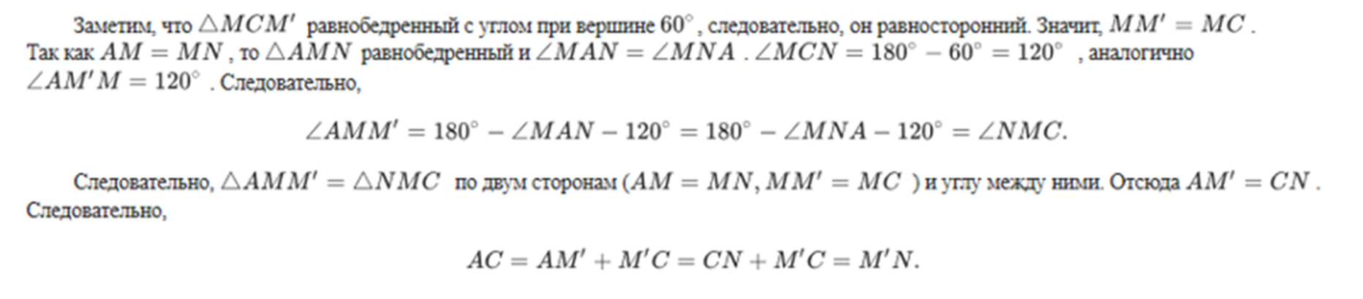
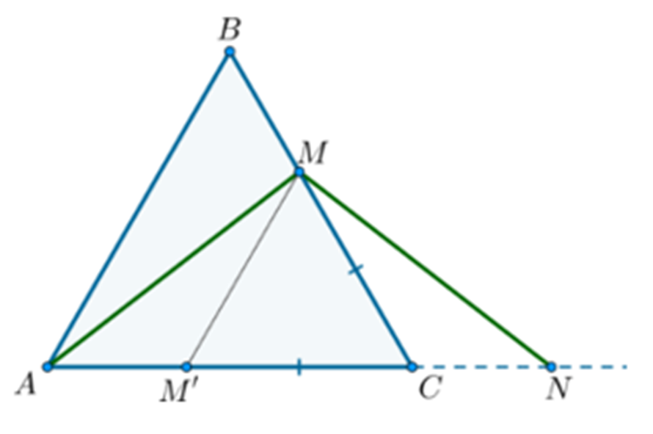
120
60
60
120

Slide 28
Задача10.
Решение.

Slide 30
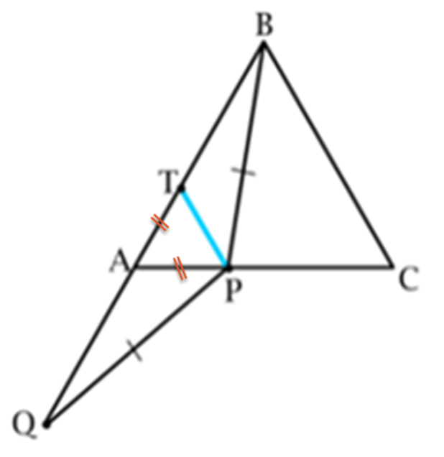

Slide 31
Задания для самостоятельного решения
1. Прямая, проходит через вершину В прямоугольника ABCD перпендикулярно диагонали АС. Эта прямая пересекает сторону AD в точке М, равноудаленной от вершин В и D.
а) Докажите, что ВМ и BD делят угол В на три равных угла.
б) Найдите расстояние от точки пересечения диагоналей прямоугольника до прямой СМ, если отрезок ВС равен шесть корней из двух.
2. На продолжении стороны АС за вершину А треугольника АВС отмечена точка D так, что AD=АВ. Прямая, проходящая через точку А, параллельно BD, пересекает сторону ВС в точке М.
а) Докажите, что АМ – биссектриса треугольника АВС
б) Найдите S(AMBD), если АС=30, ВС=18, АВ=24
3. Диагональ АС разбивает трапецию ABCD с основаниями AD и ВС (AD-большее основание), на два подобных треугольника.
а) Докажите, что ∠ABC= ∠ACD
б) Найдите отрезок, соединяющий середины оснований трапеции, если известно, что ВС=18, AD=50, cos∠CAD=0,6.
4. Биссектриса BL равнобедренного треугольника АВС с основанием ВС является боковой стороной равнобедренного треугольника BLD с основанием BD (точка С принадлежит отрезку BD).
а) Докажите, что треугольник DCL равнобедренный
б) В каком отношении прямая DL делит сторону АВ, если известно, что cos∠ABC=0,75

